Slide 1
Engineering-Workshop
Jörg Preiß
Gernsheim – 18.02.2015

Slide 2

Jörg Preiß
Senior Software Engineer
Seit 2011 bei Centigrade
Über 20 Jahre Erfahrung in der Softwareentwicklung

Slide 3
Agenda
Alltagsperformance revisited
Software-Tests
Mocking
Datenbankanbindung
IoC-Container
Prism
Bootstrapping
Event Aggregator
Regions
Module

Slide 4
Alltagsperformance revisited

Slide 5
Vermeide die Maus
Wann ist man mit Resharper effizienter?
Nutze die Hotkeys
Auch im Hauptmenü
Definiere fehlende Hotkeys
Die Maus unterbricht den FLOW
Notes:
Strd d Zeile verdoppeln
Strg k, c Kommentar
Shift Ctrl / Blockcomment
Strg w, s Solution Explorer

Slide 6
Software tests

Slide 7
Software Tests
Arten von Softwaretests
Unit-Tests
Integrationstests
Systemtests
Notes:
Dijkstra: Man kann die Existenz von Fehlern zeigen, nie deren Nichtvorhandensein
Abnahmetest weggelassen

Slide 8
Software Tests
Eigenschaften von Unittests
Schnell
Wiederholbar
Unabhängig
Notes:
Unabhängig = auch beliebige Reihenfolge

Slide 9
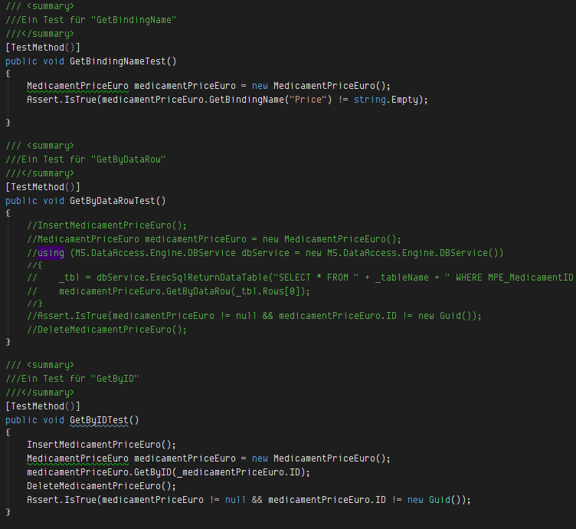
Software Tests
Unit- oder Integrationstest?
Notes:
Immerhin gibt’s Tests

Slide 10
Software Tests
MS Test
Wird mitgeliefert
Braucht eigenen Assembly-Typ
Braucht eigenen Test-Explorer

Slide 11
Software Tests
NUnit
Selbe Vorgehensweise wie bei MS Test
Test kann im selben Projekt liegen
Disziplin nötig
Notes:
Beispiel 2
Und wenn man die Annahmen direkt als Test schreiben könnte? Wenn, dann?

Slide 12
Software Tests
Machine Specifications
Dem Behavior Driven Design zuzuordnen
Gibt Arrange – Act – Assert Rahmen vor
Hilft, sich auf das Verhalten zu konzentrieren
Fehler direkt erkennbar
Notes:
Beispiel 3
Wenn der Testname schwer fällt, ist vielleicht die Implementierung falsch?

Slide 13
Software Tests
SpecFlow
Komplett Userstory basiert
Acceptance Test Driven Development
.NET Version von Cucumber
Mit NUnit oder xUnit kombinierbar
Notes:
Beispiel 4

Slide 14
Software Tests
Daten bereitstellen
Extrahiere Funktionalität in Interface
Ersetze sie durch Mocking-Framework
Zusätzlicher Komfort durch Machine Fakes
Notes:
Beispiel 5
Interfaces, weil man das so macht? Bei ViewModels Diskussion…
Pro Test eigene Datei einchecken?
Beispiel aus XamlBoard, Fakes abstrahiert Mocking, hier RhinoMocks

Slide 15
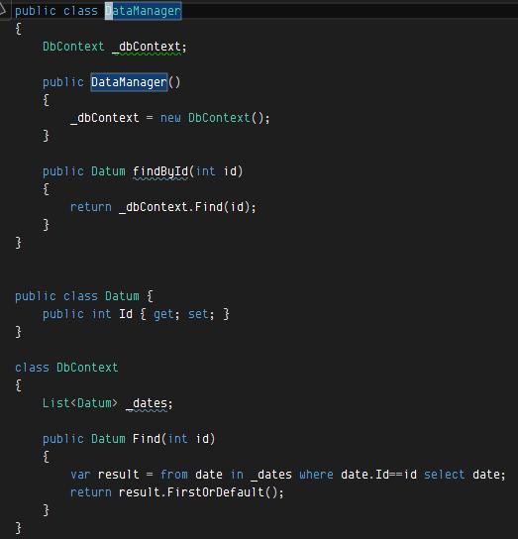
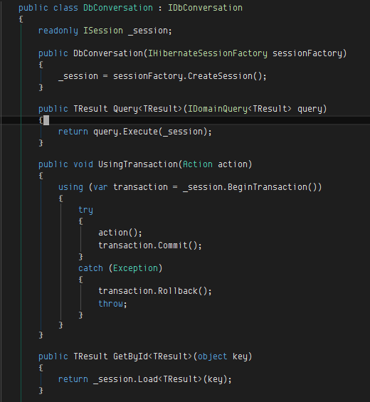
Inversion Of Control
Notes:
Ausnahme: Controls

Slide 16
Software Tests
Zu beachten
Test muss zuerst Rot sein
Tests nicht optimieren
Datenbank zur Not mit SQLite im Speicher
Notes:
Wenn Test nicht rot, testet er das richtige?
Kein unnötige Refactoring, Codewiederholung ist erlaubt

Slide 17
Datenbank anbindung

Slide 18
Datenbanken
Datenbankanbindung
Abhängigkeit so gering wie möglich halten
Keine SQL Statements im Code
Persistenz meistens Nebenaspekt
Nach Möglichkeit ORM einsetzen
Notes:
ISession einzige Abhängikeit zu NHibernate

Slide 19
Datenbanken
Mögliche ORM Frameworks
„Linq2Sql“
Entity Framework
NHibernate
Notes:
Beispiel 6
Code First vs Table First
Mapping erfolgt möglichst fluent

Slide 20
IoC Container

Slide 21

IoC Container
Auflösen der Implementierungen
Direktes Erzeugen verlagert Problem nur
Zentrale Stelle zur Registrierung
Automatisches Auflösen von Abhängigkeiten
IoC Container
Notes:
Oder auch Dependency Injection Container

Slide 22
IoC Container
Mögliche IoC Container
MEF (eher für Plugins gedacht)
Castle Windsor
Spring .NET
LightCore
Unity
…

Slide 23
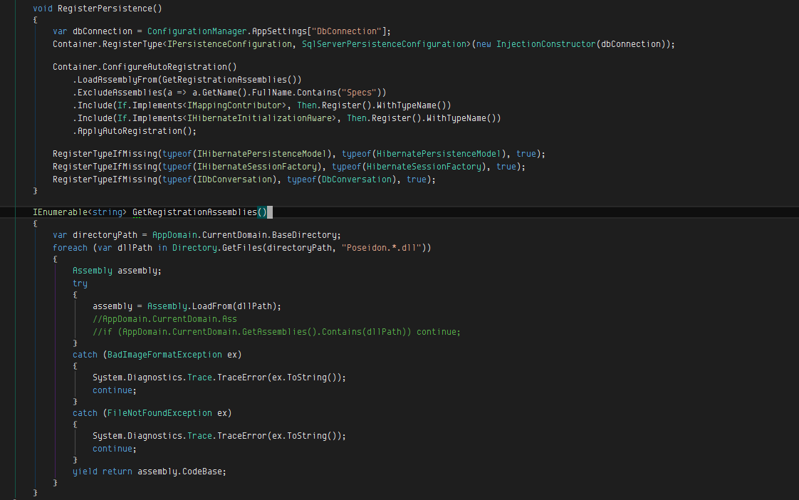
IoC Container

Slide 24
PRISM

Slide 25
PRISM
Bestandteile
Shell
Bootstrapper
Unity
EventAggregator
Regions
Module

Slide 26
PRISM
Shell
Ersetzt die MainView
Wird durch den Bootstrapper angelegt
Bei 2 Fenstern die StartupUri in app.xaml löschen

Slide 27
PRISM
Bootstrapper
Konfiguriert Shell, IoC Container und Module
Lädt Erweiterungsassemblys
Wird bei Startup-Event erzeugt

Slide 28
PRISM
ViewModels instantiieren
Konstruktor hat jetzt Parameter
Sind im Bootstrapper registriert
ViewModelLocator benutzen
Notes:
ViewModelLocator könnte eigentlich auch registriert werden
ServiceLocator AntiPattern
StatusBarView.xaml zeigt Benutzung

Slide 29
PRISM
EventAggregator
Dient dem applikationsweiten Nachrichtenaustausch
Klassisches Pub/Sub Muster
Vermeidet Kopplung zwischen View(Model)s

Slide 30
PRISM
Regions
Statisch zuordnen
Dynamisch mit Vor-/Zurück
Problem: DesignerModus zeigt nichts an
Notes:
Statisch: shellview.xaml,
Registrierung CoreModule.cs
Dynamisch: NavigationViewModel.cs

Slide 31
PRISM
Modules
Auslagern von Funktionalität
Optionale Erweiterungen
Durch EventAggregator keine Abhängigkeiten
Notes:
OfficeModule beschreibt Modul, IRegisterModule konfiguriert es
CoreModul als Beispiel
ModuleLoader such Erweiterungen, ruft Registrierung auf
Module kennen sich untereinander nicht

Slide 32
PRISM
Dialoge darstellen
Idee: Interaktionen müssen angefordert werden
Anlegen mehrerer Standarddialoge
Austausch des kompletten Content eines Windows
Dadurch optimales Styling der Fenster möglich
Notes:
ShellView zeigt Beispiel
PopupWindowActionSample
StatusBarView.xaml zeigt Benutzung

Slide 33
WPF
Ausblick
Die verschiedenen WPF-Bausteine
Styling der Fenster und Views
Dynamisches Layout
Performance von WPF

Slide 34
Fragen?

Slide 35

+49 681 959 3115
joerg.preiss@centigrade.de

